Slide 1
Projekt #38
Paddeln und Müll sammeln

Slide 2
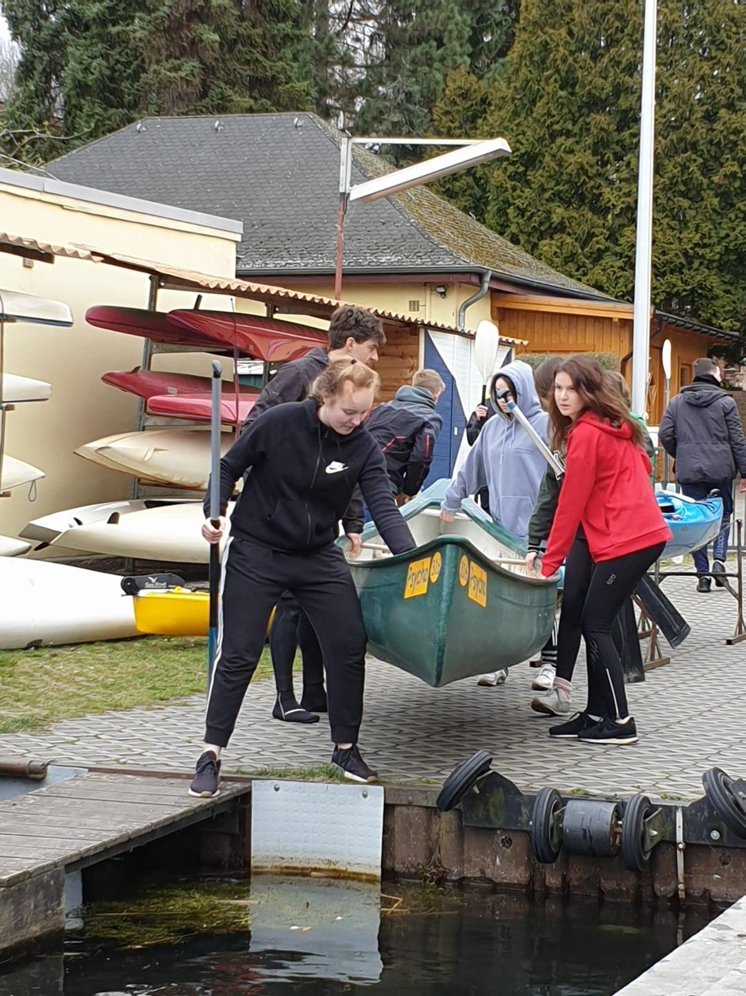
Tag 1
Projekt # 38 startet pünktlich.
Nachdem die Aufteilung auf die Boote sowie eine Paddeleinweisung erfolgt ist und die Paddelroute besprochen wurde, werden die drei Kanadier und neun Kajaks ins Wasser gelassen. Die Suche nach dem Müll auf dem Tegeler See kann beginnen.

Slide 3
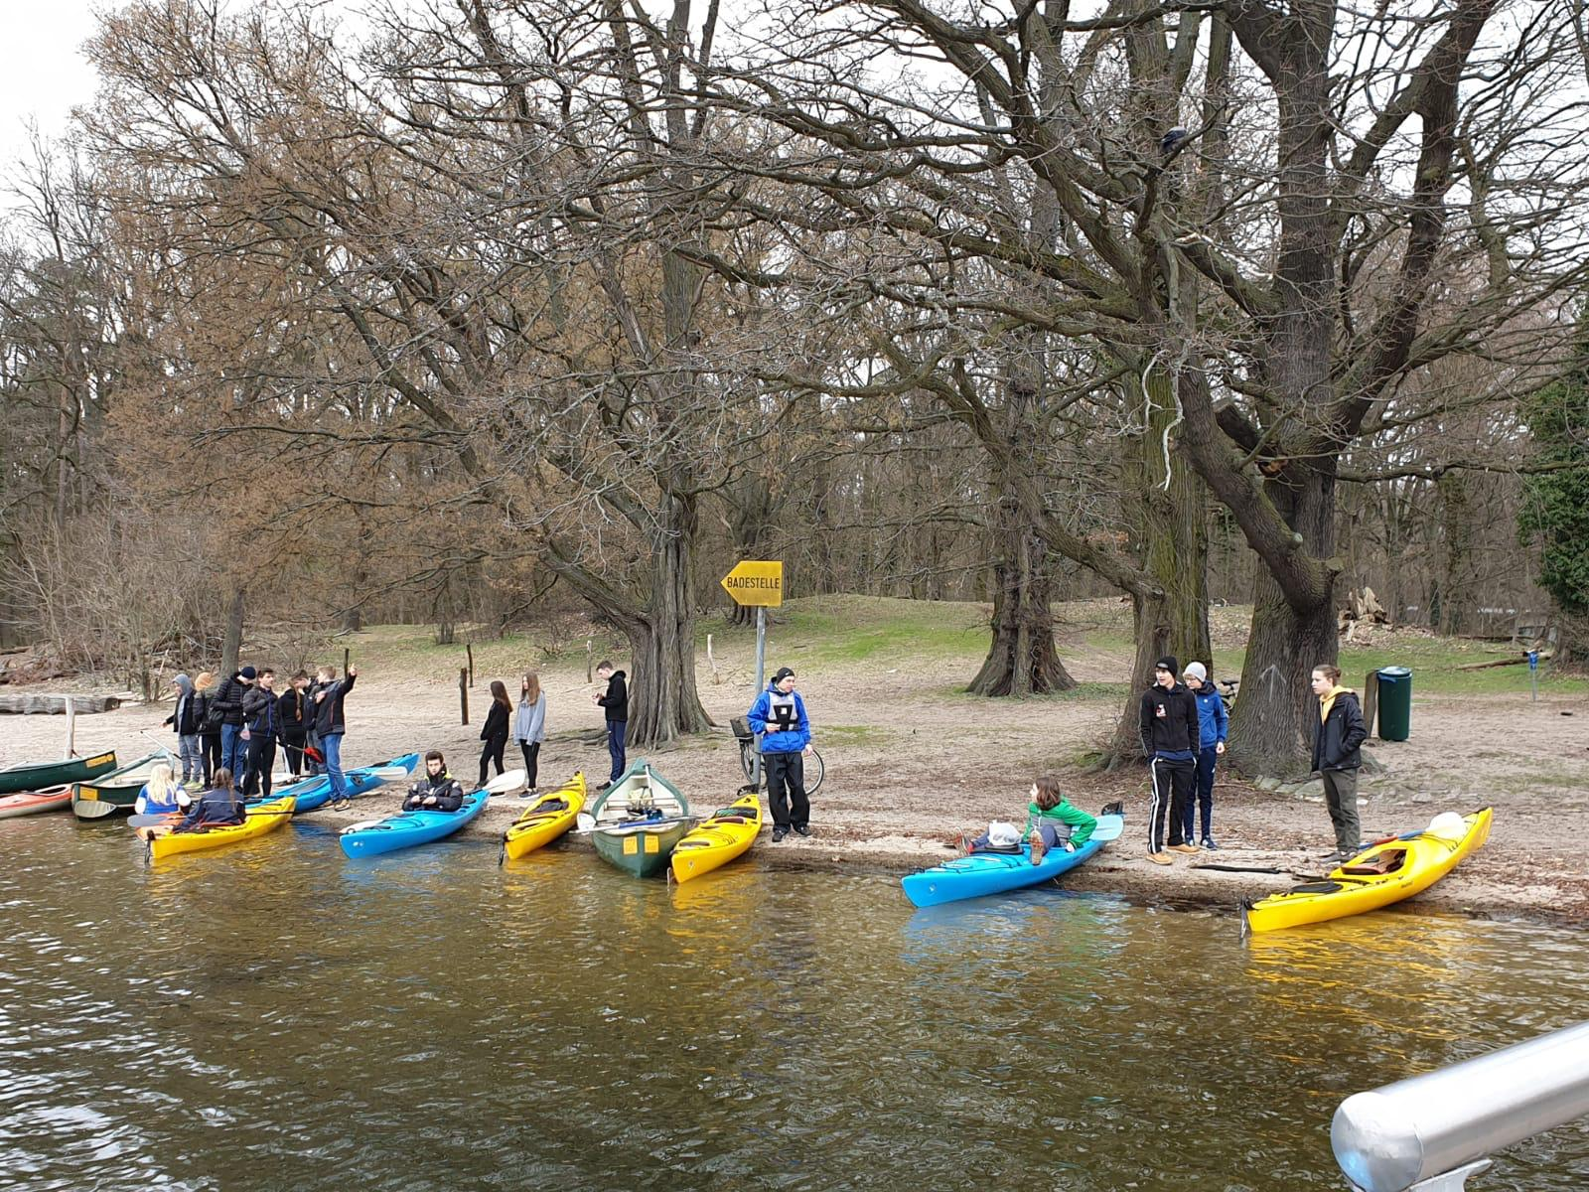
Tag 1
Ein Landungsstopp an der Badestelle „Arbeiterstrand“ in der Nähe des Fähranlegers.
Auch im Uferbereich halten wir nach Müll Ausschau.

Slide 4
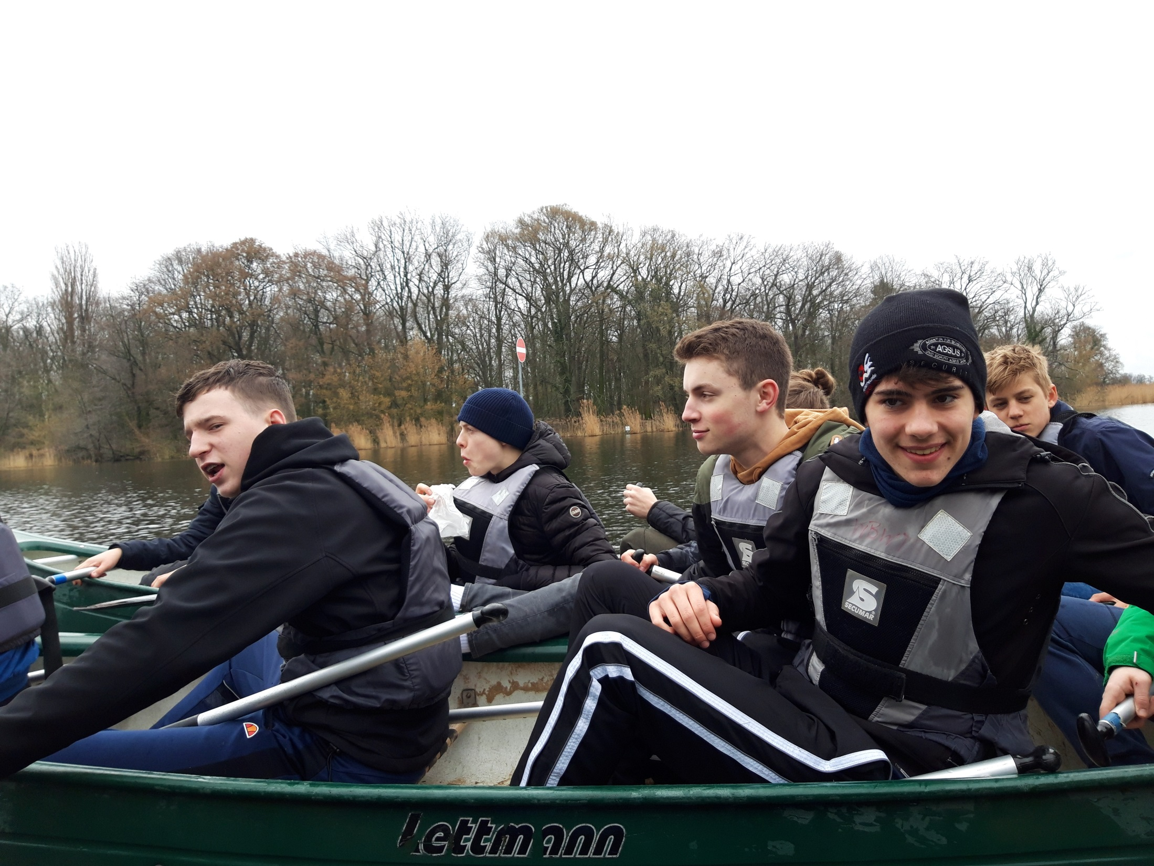
Tag 1
Kurze Lagebesprechung auf dem Wasser

Slide 5
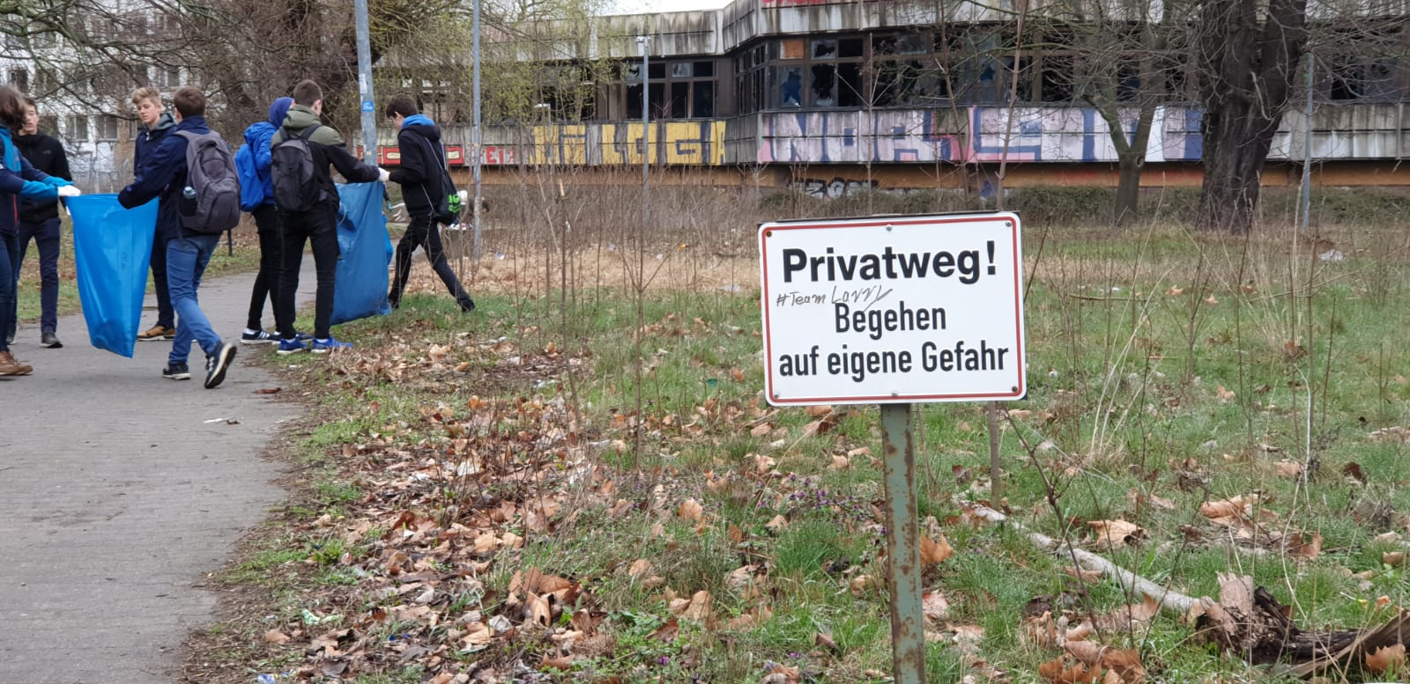
Tag 2
Am zweiten Projekttag steht das Müll sammeln noch mehr im Vordergrund. Dieses Mal aber an Land. Wir haben uns eine Grundfläche in prominenter Umgebung ausgesucht, die die Berliner Stadtreinigung nicht reinigt, da es sich nicht um öffentliches Stadtgebiet handelt.

Slide 6
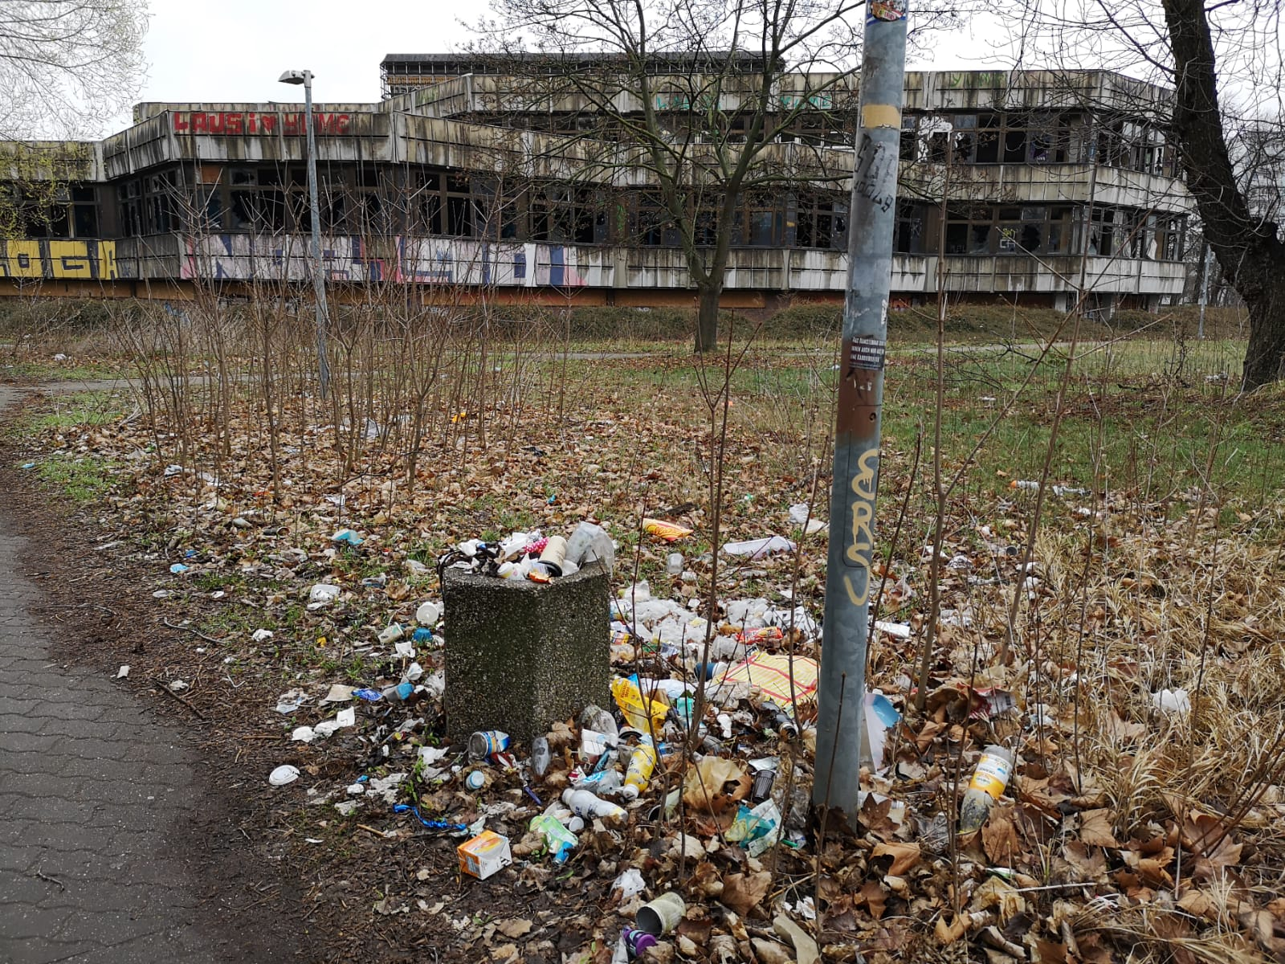
Tag 2
Vor dem Einsatz …

Slide 7
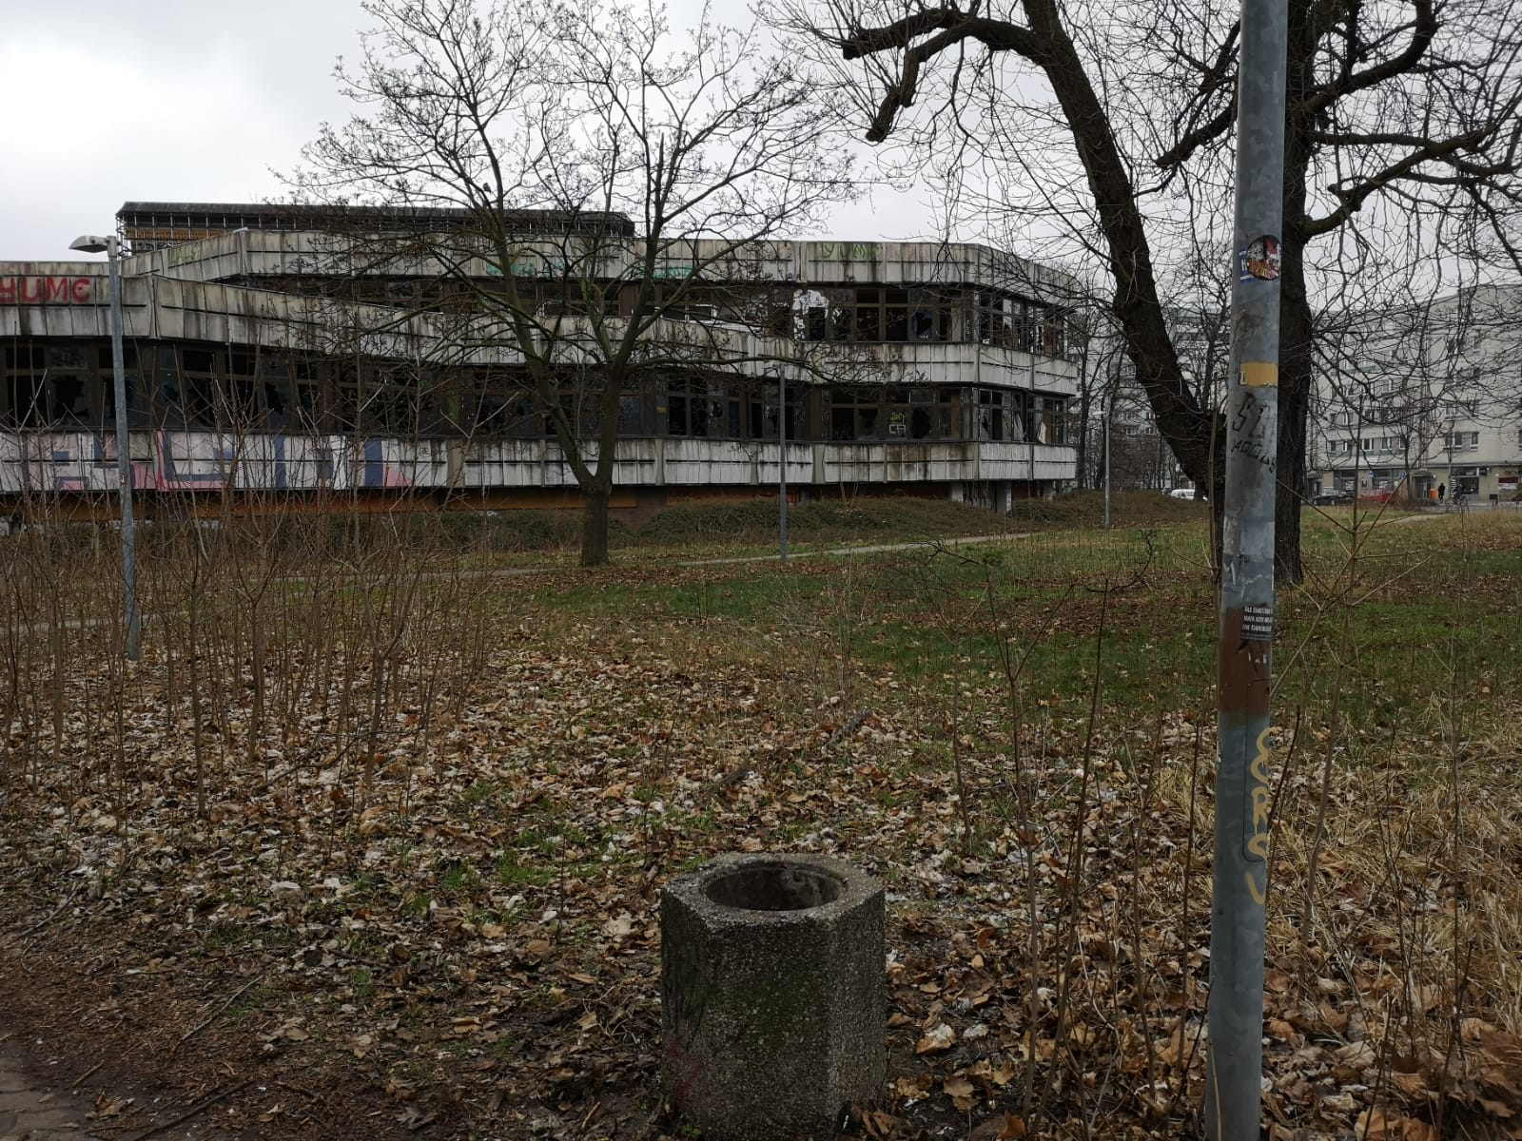
Tag 2
Nach dem Einsatz!

Slide 8
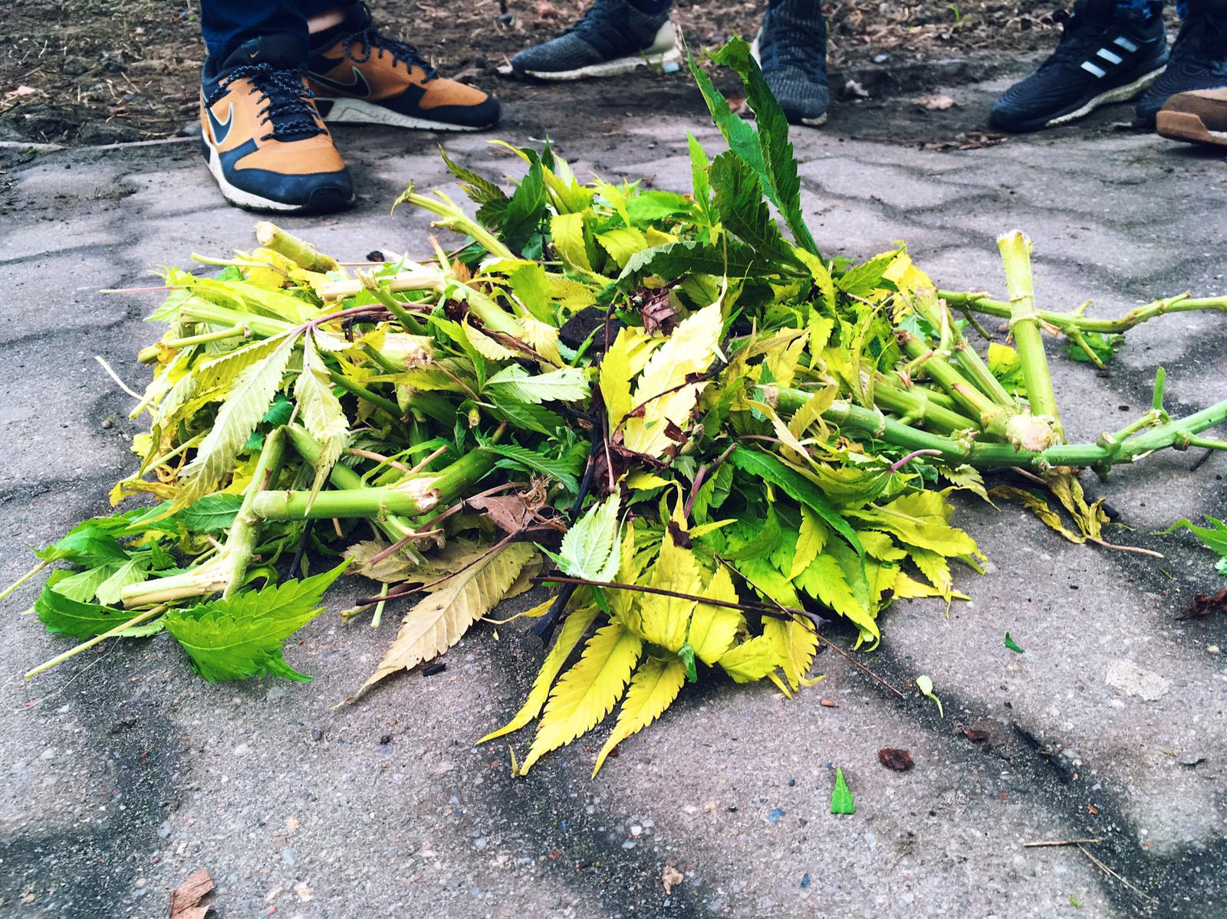
Tag 2
Diesen spektakulären Fund ließen wir nicht durch die BSR sondern die Berliner Polizei abholen.

Slide 9
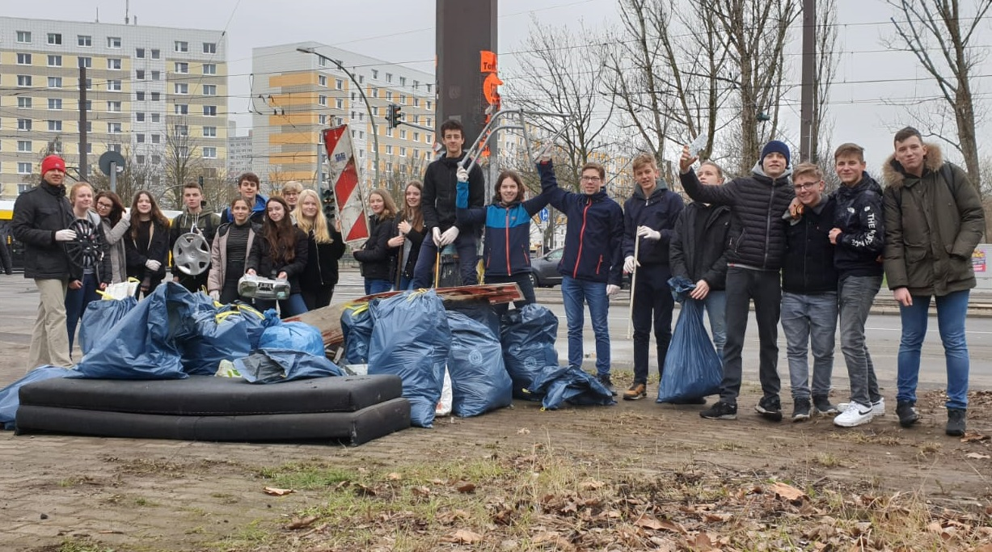
Tag 2: Müll sammeln in Hohenschönhausen
Die Ausbeute nach 2 Stunden Müll sammeln.

Slide 10
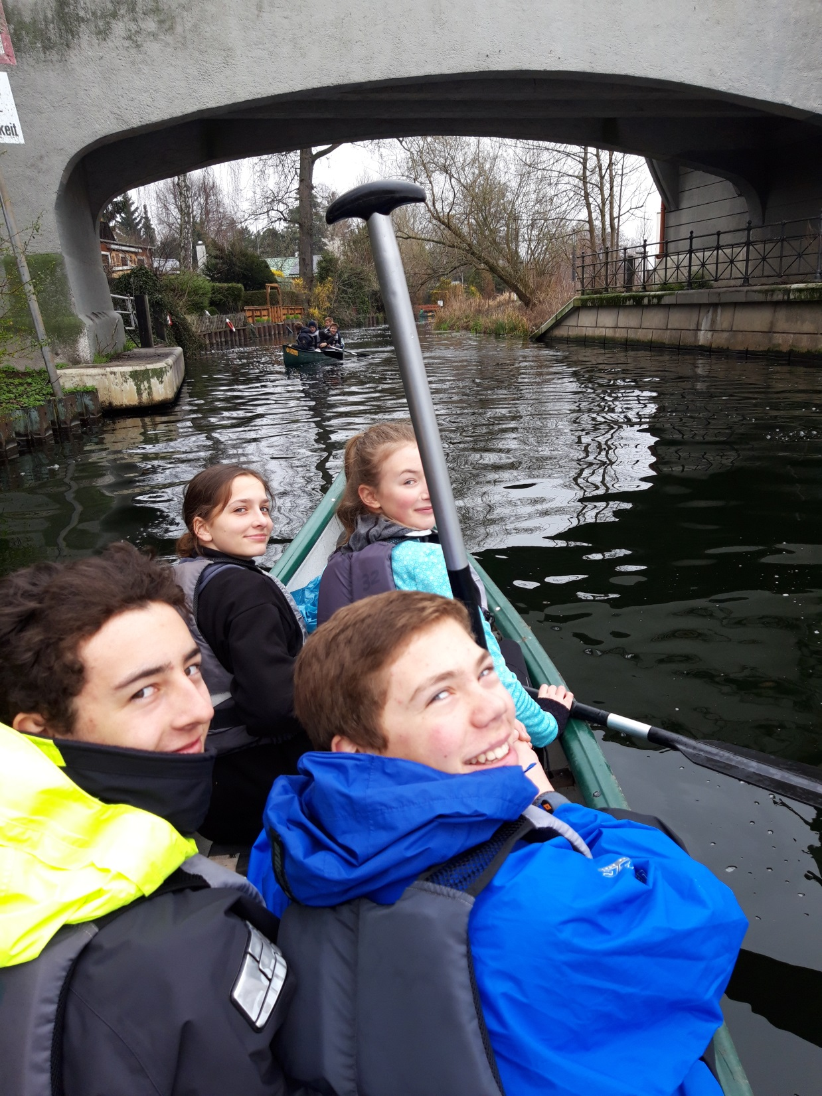
Tag 3
Am dritten Tag geht es noch einmal in geänderter Besatzung auf die Boote. Dieses Mal umrunden wir die Insel Scharfenberg, wieder mit einem Landungstopp. Die Paddelkünste werden immer besser, so kommen wir gut voran.

Slide 11
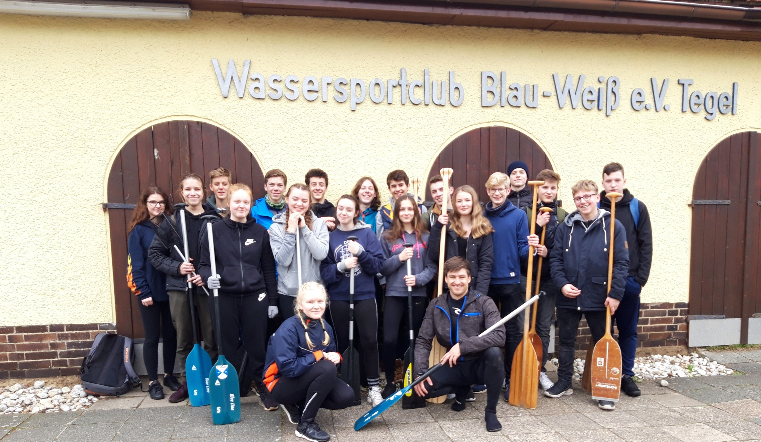
Tag 3
Wir bedanken uns beim Wassersportclub Blau-Weiß e.V. Tegel für die Erlaubnis der Nutzung der Vereinsmaterialien und des Geländes. Es hat großen Spaß gemacht!

